Slide 1
事故与应急
博富特咨询
全面
专业
实用

Slide 2



关于博富特
博富特培训已拥有专业且强大的培训师团队-旗下培训师都拥有丰富的国际大公司生产一线及管理岗位工作经验，接受过系统的培训师培训、训练及能力评估，能够开发并讲授从高层管理到基层安全技术、技能培训等一系列课程。
我们致力于为客户提供高品质且实用性强的培训服务，为企业提供有效且针对性强的定制性培训服务，满足不同行业、不同人群的培训需求。
博富特认为：一个好的培训课程起始于一个好的设计,课程设计注重培训目的、培训对象、逻辑关系、各章节具体产出和培训方法应用等关键问题。

Slide 3
目 录
一、背景与现状
二、《评审标准》、《通用规范》要素对照

Slide 4
（一） 我国目前的安全生产现状
（ 二）危险化学品事故的特点和规律（三） 我国应急救援体系的初步建立
一、背景与现状

Slide 5
（一）我国目前的安全生产现状
随着我国社会经济的快速发展，生产经营单位大量增多，伴随着经济发展的同时，生产安全事故也越来越多，其造成的危害也越来越大，给人民生命财产的安全和社会的稳定带来巨大的影响。

Slide 7
（二）危化品事故的特点与规律
    ①在各个环节都可能发生 ②复杂性
    ③突发性强 ④扩散性
    ⑤连锁性 ⑥在高温、高湿条件下易发
    ⑦伤害形式特殊 ⑧救援难度大
    ⑨经济损失大 ⑩ 广泛的社会性等
    ……

Slide 8
近几年典型危化品事故
环节 | 事故类型（介质） | 死 | 伤 | 时间 | 地点（相关责任单位）
生产 | 泄漏中毒（硫化氢） | 243 | 10175 | 2003.12 | 重庆开县中石油
 | 泄漏、爆炸（氯） | 9 | 3 | 2004.4 | 重庆天原化工总厂
 | 爆炸（硝基苯） | 8 | 60 | 2005.11 | 中石油吉林化双苯厂
使用 | 火灾（酒精） | 40 | 89 | 1997.1 | 长沙 燕山酒家
 | 中毒（苯） | 6 | 11 | 2002.2 | 河北白沟
运输 | 泄漏中毒（一甲胺） | 42 | 595 | 1991.9 | 江西沙溪镇
 | 泄漏中毒（氯气） | 29 | 350 | 2005.3 | 京沪高速淮安段
储存 | 火灾爆炸（过硫酸铵、臭碱等） | 15 | 100多 | 1993.8 | 深圳 清水河化学品库
 | 雷击火灾、爆炸（汽油） | 19 | 78 | 1989.8 | 青岛 黄岛油库
 | 火灾爆炸（石脑油、乙烯） | 9 | 37 | 1997.6 | 北京东方化工厂

Slide 9
种种惨痛的事故教训使人们认识到：在防范生产安全事故的工作中，预测事故发生，制定事故应急救援预案，建立和完善应急救援体系尤为重要。
2005年3月，政府组织制定了国家突发公共事件总体应急预案，以及应对自然灾害、事故灾难、公共卫生和社会安全等方面105个专项和部门应急预案，各省（区、市）也完成了省级总体应急预案的编制工作。
2006年1月，国家突发公共事件总体应急预案及专项预案陆续公布。

Slide 10
（三） 我国应急救援体系初步建立
一 案 三 制
四种事件类型
四种事件级别
六种预案类型

Slide 11
3.1 一案三制:
预案、体制、机制和法制。
  管理体制：在中央政府的统一领导下，坚持分级管理、分级响应、条块结合、属地管理为主的原则。
  运行机制：包括预测预警机制、应急信息报告机制、应急决策和协调机制、分级负责与响应机制、公众沟通与动员机制、应急资
  源配置与征用机制、奖惩机制和社会治安综合治理、城乡社区管
  理机制等。
  法制建设：依法行政，逐步完善突发公共事件的应急处置的法律、法规和规章。

Slide 12
3.2 四种突发事件类型：
根据事件发生的过程、性质和机理分类:
  自然灾害:主要包括水旱灾害，气象灾害，地震灾害，地质灾害，海洋灾害，生物灾害和森林草原火灾等。
  事故灾难:主要包括工矿商贸等企业的各类安全事故，交通运输事故，公共设施和设备事故，环境污染和生态破坏事件等。
  公共卫生事件:主要包括传染病疫情，群体性不明原因疾病，食品安全和职业危害，动物疫情，以及其他严重影响公众健康和生命安全的事件。
  社会安全事件:主要包括恐怖袭击事件，经济安全事件和涉外突发事件等。

Slide 13
3.3 四种突发事件级别：
按照事件性质、严重程度、可控性和影响范围分级
  Ⅰ级(特别重大)：突然发生，事态非常复杂，对地方乃至国家生产安全、公共安全、政治稳定和社会经济秩序带来严重危害或威胁，已经或可能造成特别重大人员伤亡（≥30、100人）、特别重大财产损失（ ≥ 1亿）或重大生态环境破坏。
  Ⅱ级（重大）：突然发生，事态复杂，对地方一定区域内的生产安全、公共安全、政治稳定和社会经济秩序带来严重危害或威胁，已经或可能造成重大人员伤亡（10-30、50-99人）、重大财产损失（0.5-1亿）或严重生态环境破坏。

Slide 14
3.3 四种突发事件级别：
  Ⅲ级（较大）：突然发生，事态较为复杂，对一定区域的生产安全、公共安全、政治稳定和社会经济秩序带来较大危害或威胁，已经或可能造成较大人员伤亡（3-9、10-50人）、较大财产损失（0.1-0.5亿）或生态环境破坏。
  Ⅳ级（一般）：突然发生，事态比较简单，对小范围内的生产安全、公共安全、政治稳定和社会经济秩序带来一定危害或威胁，已经或可能造成人员伤亡、财产损失(＜3、10人0.1亿)。

Slide 15
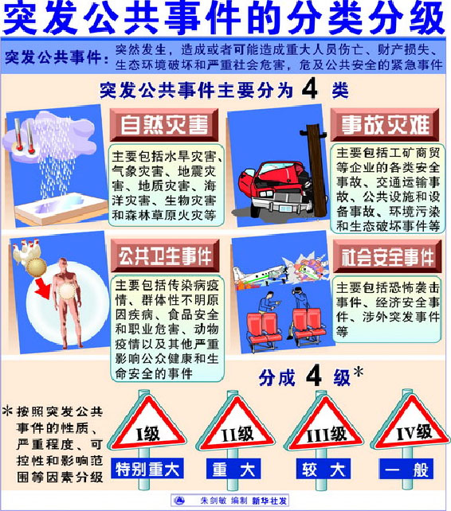

Slide 16
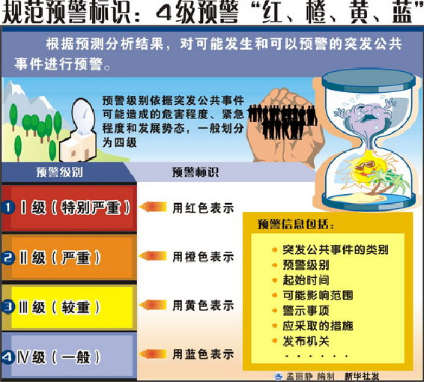

Slide 17
3.4 六种预案类型：
  总体应急预案：全国应急预案体系的总纲，是国务院应对特别重大突发公共事件的规范性文件。 （1）
  专项应急预案：国务院及其有关部门为应对某一类型或某几种类型突发公共事件而制定的应急预案（25）。
  部门应急预案：国务院有关部门根据总体应急预案、专项应急预案和部门职责为应对突发公共事件制定的预案。（86）
  地方应急预案：包括省级人民政府的突发公共事件总体应急预案、专项应急预案和部门应急预案；各市（地）、县（市）人民政府及其基层政权组织的突发公共事件应急预案。
  企事业单位根据有关法律法规制定的应急预案。
  举办大型会展和文化体育等重大活动，主办单位应当制定应急预案。

Slide 18
二、要素对照
（一）应急指挥与救援系统
（二）应急救援设施
（三）应急救援预案与演练
（四）抢险与救护
（五）事故报告
（六）事故调查

Slide 19
《危险化学品从业单位安全生产标准化评审标准》
《危险化学品从业单位安全生产标准化通用规范》（AQ3013-2008）

Slide 20
《评审标准》
10 事故与应急
10.1应急指挥与救援系统
10.2应急救援设施
10.3应急救援预案与演练
10.4抢险与救护
10.5事故报告
10.6事故调查
《通用规范》
9 事故与应急
9.1事故报告
9.2抢险与救护
9.3事故调查和处理
9.4应急指挥与救援系统
9.5应急救援器材
9.6应急救援预案与演练

Slide 21
（一）应急指挥与救援系统
应急指挥机构
应急指挥领导小组的职责

Slide 22
【评审标准】
10.1.1 建立厂级和车间级应急指挥系统。
10.1.2 建立应急救援队伍。
10.1.3 明确各级指挥系统和救援队伍职责。
【通用规范】
5.9.4.1 企业应建立应急指挥系统，实行分级管理，即厂级、车间级管理。
5.9.4.2 企业应建立应急救援队伍。
5.9.4.3 企业应明确各级应急指挥系统和救援队伍的职责。

Slide 23
1 应急指挥机构
企业应成立应急救援指挥领导小组，由企业法人任总指挥。指挥小组由有关管理人员以及后勤、安技、设备、消防保卫、环保、卫生保健等部门的负责人组成，下设应急救援办公室负责日常的管理工作。
车间级应急小组由车间负责人、安全人员、班组长等组成。
应急组织机构应包括应急处置行动组、通讯联络组、疏散引导组、安全防护救护组等、警戒组等。

Slide 24
应急指挥和救援系统举例：
应急救援指挥领导小组
应急救援专家委员会
通讯联络组
应急救护站
应急救援专业队
监测组
疏散组
交通管制组
安全警戒组

Slide 25
2 应急指挥领导小组的职责
  组织制订事故应急救援预案
  组织应急预案的演练
  批准预案的启动与终止
  确定现场指挥人员
  负责人员、资源配置，应急队伍的调动
  协调事故现场有关工作
  指挥、监督事故状态下各级人员执行职责
  事故信息的上报工作
  接受政府的指令和调动
  负责保护事故现场及相关数据

Slide 26
（二） 应急救援设施
应急救援设施的配备原则
基本救援设施的分类
医疗急救器械和急救药品
救援设施的保管和使用

Slide 27
【评审标准】
10.2.1
1）针对可能发生的事故类型，按照规定配备足够的应急救援器材、消防设施及器材；
2）建立应急救援器材、消防设施及器材台帐；
3）应急救援器材、消防设施及器材保持完好，方便易取；
4）疏散通道、安全出口、消防通道符合规定，保持畅通。
【通用规范】
5.9.5.1 企业应按国家有关规定，配备足够的应急救援器材，并保持完好。

Slide 28
【评审标准】
10.2.2
1）设置固定报警电话；
2）明确应急救援指挥和救援人员电话；
3）明确外部救援单位联络电话；
4）报警电话24小时畅通。
【通用规范】
5.9.5.2 企业应建立应急通讯网络，保证应急通讯网络的畅通。

Slide 29
【评审标准】
10.2.3
1）有毒有害岗位配备救援器材专柜，放置必要的防护救护器材；
2）防护救护器材应处于完好状态；
3）建立防护救护器材管理台帐和维护保养记录。
【通用规范】
5.9.5.3 企业应为有毒有害岗位配备救援器材柜，放置
必要的防护救护器材，进行经常性的维护保养并记录，保
证其处于完好状态。

Slide 30
1 应急救援设施的配备原则
根据救援队伍承担的救援任务和救援要求选配，救援设施要求具备：
  实用性
  功能性
  耐用性
  安全性
  客观性（根据客观条件）

Slide 31
2 应急救援设施的分类
2.1 基本设施
  通讯装备：有线、无线
  交通工具：
  照明装置：除应考虑亮度外，还应考虑事故现场的特点，注意其安全性能。
  防护装备：防毒面罩、防护服、手套、防护靴、呼吸
  器等（注意选型）。
  各类救援人员均需配备个体防护装备。有效地保护自己，才能使救援工作顺利进行。

Slide 32
2.2 专用设施
专业救援队伍所用的专用工具（物品）。
  侦检装备：监（检）测事故现场水、气、土壤装备。
  自造装备：根据以往救援经验，自己动手研制的简单易行的救援工具，往往会产生意想不到的好的效果。

Slide 33
3 医疗急救器械和急救要求
3.1 急救器械
根据需要，有针对性地加以配置。
  救护车、抢救担架
  急救床及用品
  氧气及呼吸器
  苏生器 (一种可进行正负压人工呼吸的急救装置 )
  输液架
  心电图机
  冲洗设备（洗胃器、洗眼壶）
  出诊包（听诊器、血压计等）

Slide 34
3.2急救药品
根据企业危险化学品的种类配备，尤其是特殊解毒药品。
  烫伤
  烧伤
  化学灼伤（小苏打、硼砂溶液等）
  中毒（如氰化物、氯气、汞中毒等）
  机械伤等方面的急救药品
根据企业（或地方）危险化学品事故的种类备好一定数量，以便紧急调用。

Slide 35
4 救援设施的保管和使用
要求：
  随时处于备用状态
  严禁随意挪用
制定救援装备的保管、使用制度和规定，指定专人负责，定时检查。

Slide 36
（三）应急救援预案与演练
1、编制应急预案的意义
2、企业应急预案的构成和分类
3、应急预案的编制过程和步骤
4、应急预案内容
5、应急预案管理

Slide 37
【评审标准】
10.3.1
1）事故应急救援预案编制符合标准要求；
2）根据风险评价结果，编制专项和现场处置预案。
★ 未编制事故应急救援预案，扣25分（B级要素否决项）
【通用规范】
5.9.6.1 企业宜按照生产经营单位生产安全事故应急预案编制导则(AQ/T 9002)，根据风险评价的结果，针对潜在事件和突发事故，制定相应的事故应急救援预案。

Slide 38
【评审标准】
10.3.2
1）组织应急救援预案培训；
2）综合应急救援预案每年至少组织一次演练，现场处置方案每半年至少组织一次演练；
3）演练后及时进行演练效果评价，并对应急预案评审。
【通用规范】
5.9.6.2 企业应组织从业人员进行应急救援预案的培训，定期演练，评价演练效果，评价应急救援预案的充分性和有效性，并形成记录。

Slide 39
【评审标准】
10.3.3
1）定期评审应急救援预案，至少每三年评审修订一次；
2）潜在事件和突发事故发生后，及时评审修订预案。
【通用规范】
5.9.6.3 企业应定期评审应急救援预案，尤其在潜在事件和突发事故发生后。

Slide 40
【评审标准】
10.3.4
1）将应急救援预案报所在地设区的市级人民政府安全生产监督管理部门备案；
2）通报当地应急协作单位。
【通用规范】
5.9.6.4 企业应将应急救援预案报当地安全生产监督管理部门和有关部门备案，并通报当地应急协作单位，建立应急联动机制。

Slide 41
1 编制应急预案的意义
事故预防：通过危险辨识、事故后果分析，采用技术和管理手段，降低事故发生的可能性，或使可能发生的事故控制在局部，防止事故蔓延。
应急处理：万一发生事故（或故障）有应急处理的程序和方法，能快速反应，处理故障或将事故消灭在萌芽状态。
抢险救援：采用预定现场抢险和抢救的方式，控制或减少事故造成的损失。

Slide 42
2 企业应急预案的构成与分类
综合
预案
综合预案
生产经营单位安全生产事故应急救援预案编制导则AQ/T9002-2006
生产经营单位生产安全事故应急救援预案编制导则GB/T 29639-2013
从总体上阐述处理事故的应急方针、政策、应急组织机构及职责、应急行动、措施和保障等基本要求和程序，是应对各类事故的综合性文件
专项预案
危化专项预案
防洪专项预案
地震专项预案
……
针对具体的事故类别、危险源和应急保障而制定的计划或方案，是综合预案的组成部分
现场处置方案
针对具体的装置、场所或设施、岗位所制定的应急处置措施
现场
预案1
现场
预案2
……
现场
预案n

Slide 43
3 应急预案编制过程和步骤
3.1 应急预案编制过程：
应急预案的编制过程按照阶段性目标来考虑，可分为前期
准备、预案编写、预案的评审和发布实施三个阶段。按照
每一阶段的编制工作及任务，可细分为七个步骤。

Slide 44
成立编写组
收集资料
危险目标辨识
前期准备阶段
风险辨识与评价
脆弱性分析
应急能力与资源评估
风险评价
预案编写阶段
分级、分类编制预案
评审
评审发布实施阶段
发布和实施

Slide 45
3.2 应急预案的编制步骤
编制准备
  成立编写小组
  收集资料
  危险辨识和风险评价
  能力和资源评估

Slide 46
3.2 应急预案的编制步骤
编制准备
  成立编写小组
  企业主要负责人为领导； 安全、环保、操作和生产、保卫、工程、技术服务、维修保养、医疗、环境、人事以及相关政府部门的代表。
  小组成员应考虑：
    必须具有相应的工作能力、奉献精神和权力；
    必须具备必要的专业技术知识；
    必须是预案编制过程各相关方的代表；
    各成员必须目标一致、相互合作。

Slide 47
3.2 应急预案的编制步骤
  编制准备
  收集资料:
    适用法律、法规和标准；
    工艺流程、MSDS、设备设施等技术资料；
    企业安全记录、以往事故调查报告；
    国内外同类企业事故资料；
    周边地理、环境、气象资料；
    安全评价报告、HSE体系文件和以前制定的应急救援预案等。

Slide 48
3.2 应急预案的编制步骤
  编制准备
  危险辨识和风险评价
原则：横向到边、纵向到底、不留死角 。
  能力和资源评估：
所需资源，包括人力、物资和设备。

Slide 49
3.2 应急预案的编制步骤
编写预案
依据风险分析的结果，针对可能发生的事故，预先对应急
机构、人员、技术、装备、设施（设备）、物资、救援行
动、指挥与协调等方面做出具体安排，编写形成应急预案
文本。
  发生前、发生时、发生后；
  做什么？谁来做？怎么做？何时做？用什么做？……

Slide 50
3.2 应急预案的编制步骤
编写预案
预案编制小组应根据不同的紧急情况下的应急反应行动，确定下列问题的答案：
在紧急情况下谁该做什么？什么时候做？怎么做？
整个应急过程中由谁负责，管理结构应该如何适应这种情况？
如何通报紧急情况，谁负责通知？
可获得哪些外部支援，什么时候能到达？
在什么情况下厂内外人员应该进行避难或疏散？
如何恢复正常操作？

Slide 51
3.2 应急预案的编制步骤
3. 预案评审、发布和实施
《生产经营单位生产安全事故应急预案评审指南（试行）》（安监总厅应急〔2009〕73号）
  评审人员：由本单位主要负责人或主管安全生产的负责人主持，参加人员应包括应急预案涉及的政府部门工作人员和有关安全生产及应急管理方面的专家（与生产经营单位无利害关系）。
  评审内容：形式和要素
  评审纪要：书面纪要，并附有评审专家名单。

Slide 52
3.2 应急预案的编制步骤
3. 预案评审、发布和实施
《生产经营单位生产安全事故应急预案评审指南（试行）》（安监总厅应急〔2009〕73号）
  修订和完善：根据评审或论证意见进行修订和完善
  批准发布、实施 ：单位主要负责人批准发布，明确实施时间。

Slide 53
4 应急救援预案内容
《危险化学品事故应急救援预案编制导则(单位版)》安监管危化字〔2004〕43号（2004.4.8）
《生产经营单位生产安全事故应援预案编制导则》AQ/T9002-2006（2006.9.20 发布 2006.11.1 实施）
生产经营单位生产安全事故应急救援预案编制导则GB/T 29639-2013
  预案内容应符合：
  · 合法性 · 完整性 · 针对性 · 实用性
  · 科学性 · 操作性 · 衔接性
  适合本企业，员工看得懂、记得住并且要管用。

Slide 54
5 预案的管理
  第17号令《生产安全事故应急预案管理办法》（2009.5.1实施）
  5.1 预案的备案
    报地方安监部门 (设区的市级)
    报上级有关部门
    通报当地协作单位

Slide 55
5 预案的管理
  5.2 应急预案培训
确定职责、任务
确定所需知识和技能
确定与其他培训计划
相重复的部分
课堂教学
考核
实施培训
工作会议
制定学习目标
现场演示
电视教学
保存培训记录
制定进一步
的培训计划
审核培训计划
的有效性

Slide 56
三、应急救援预案与演练
5 预案的管理
  5.3 应急预案的定期演练
预案演练的目的：
检验预案
锻炼队伍
磨合机制
宣传教育
完善准备
国家安全生产监督管理总局化学品登记中心

Slide 57
5 预案的管理
  5.3 应急预案的定期演练
预案演练的目的
事故发生前暴露预案程序的缺点；
辨识出缺乏的资源（包括人力和设备）；
改善各种反应人员、部门和机构之间的协调水平；
在企业应急管理的能力方面获得公众的认可和信心；
增强应急反应人员的熟练性和信心；
明确每个人各自岗位和职责；
努力增加企业应急预案与政府、社区应急预案之间的合作与协调；
提高整体应急反应能力。

Slide 58
5 预案的管理
  5.3 应急预案的定期演练
  — 演练频次
  — 演练计划
  — 演练方式
  — 效果评价
  — 预案完善

Slide 59
5 预案的管理
  5.3 应急预案的定期演练
  — 演练频次
  — 演练计划
  — 演练方式
  — 效果评价
  — 预案完善
      应急演练目的及要求；
      应急演练事故情景设计；
      应急演练规模及时间；
      参演单位和人员主要任务及职责；
      应急演练筹备工作内容；
      应急演练主要步骤；
      应急演练技术支撑及保障条件；
      应急演练评估与总结
——《生产安全事故应急预案演练指南》（AQ/T9007-11）

Slide 60
5 预案的管理
  5.3 应急预案的定期演练
  — 演练频次
  — 演练计划
  — 演练方式
  — 效果评价
  — 预案完善
  桌面演练：桌面推演
  功能演练：
  针对预案中一项或几项应急功能或任务进行的
  单项或组合演练，不是全部内容；
  全面演练：
  针对全部或大部分应急功能或任务，实战演练。

Slide 61
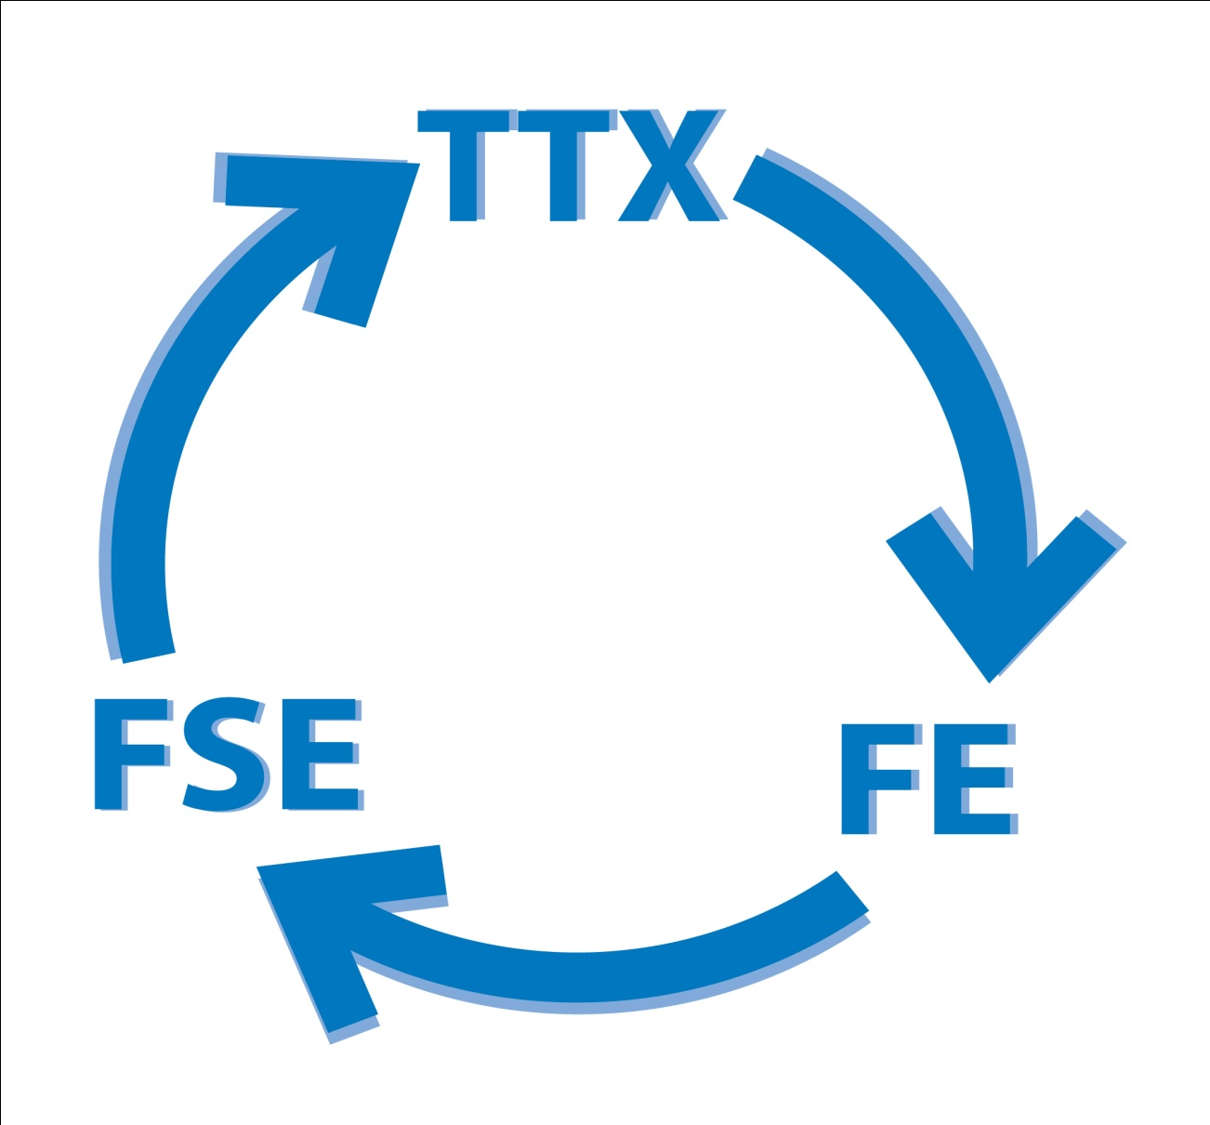
桌
面
全面
功能

Slide 62
5 预案的管理
  5.3 应急预案的定期演练
  — 演练频次
  — 演练计划
  — 演练方式
  — 效果评价
  — 预案完善
总结过程，发现问题

Slide 63
5 预案的管理
  5.3 应急预案的定期演练
  — 演练频次
  — 演练计划
  — 演练方式
  — 效果评价
  — 预案完善 补充完善、资料归档

Slide 64
5 预案的管理
  5.4 应急预案的定期评审修订
  通过演习、事故应急救援过程总结、安全管理水平提高等途径发现预案的不足之处，对预案进行修订或修改。
  — 评审修订的频次和时机
  — 修订情况的记录和归档
  — 重新备案、培训
  预案不是一成不变的，而应该是动态的。

Slide 65
（四）抢险与救护
紧急疏散
现场急救
泄漏处理
火灾控制
现场洗消

Slide 66
【评审标准】
10.4.1 抢险与救护
1）发生生产安全事故后，迅速启动应急救援预案；
2）企业负责人直接指挥抢救，妥善处理，减少人员伤亡和财产损失；
3）相关部门协助现场抢救和警戒工作，保护事故现场。
【通用规范】
5.9.2.1 企业发生生产安全事故后，应迅速启动应急救援预案，企业负责人直接指挥，积极组织抢救，妥善处理，以防止事故的蔓延扩大，减少人员伤亡和财产损失。安全、技术、设备、动力、生产、消防、保卫等部门应协助做好现场抢救和警戒工作，保护事故现场。

Slide 67
【评审标准】
10.4.2发生有害物大量泄漏事故或火灾爆炸事故时，及时设置警戒线。
10.4.3
1）抢救人员应熟练使用相关防护器具；
2）抢救人员应掌握必要的急救知识，并经过急救技能培训。
【通用规范】
5.9.2.2 企业发生有害物大量外泄事故或火灾爆炸事故应设警
戒线。
5.9.2.3 企业抢救人员应佩戴好相应的防护器具，对伤亡人员
及时进行抢救处理。

Slide 68
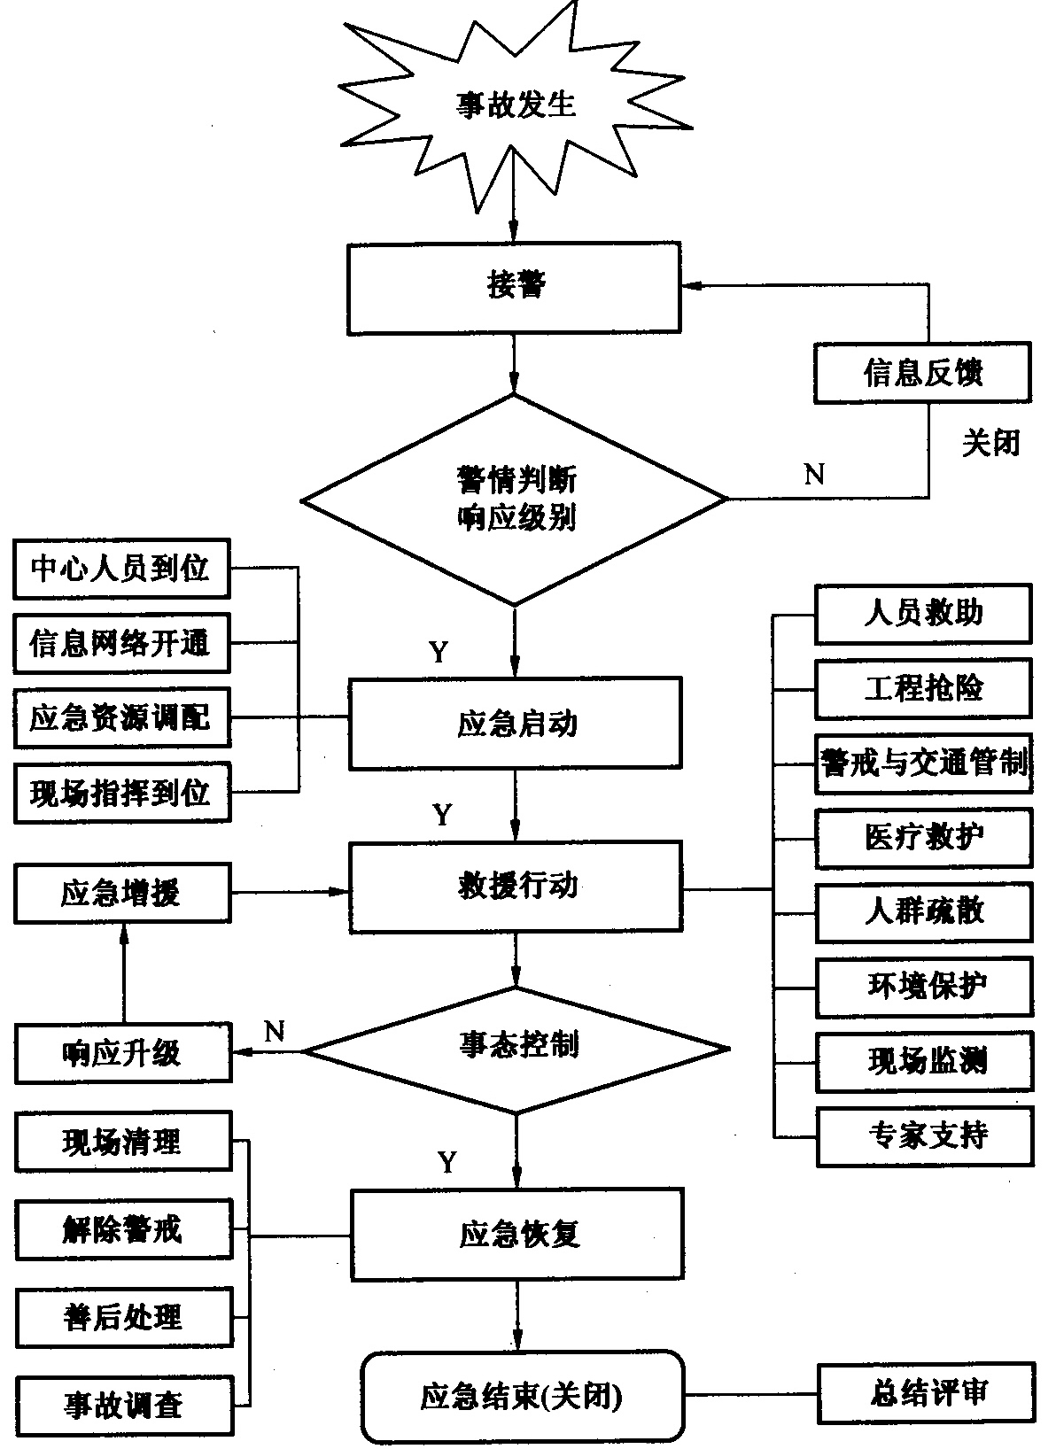
应急响应
程序

Slide 69
1 紧急疏散
1.1 紧急疏散人员:
    事故现场人员的清点，撤离
    非事故现场人员的紧急疏散（相邻装置、车间、工厂等）
    周边区域的单位、社区人员的疏散
    抢救人员的撤离（当事故出现扩大或无法控制迹象时）

Slide 70
1.2 紧急疏散的范围：
企业发生有害物大量外泄事故或火灾爆炸事故应设警戒线，建立警戒区域，并在主要道路上实行交通管制,警戒区内的无关人员应迅速撤离。

Slide 71
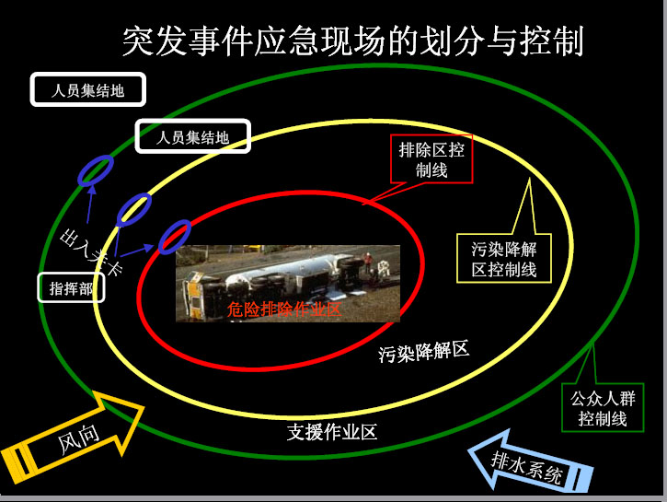

Slide 72
1.3 个体防护用品选择原则
  泄漏的化学品的性质和数量
  防护和防毒种类和有效防护时间
  应用的呼吸器种类
  防护器材的其他性能
  注意：被救援人员与救援人员都必须进行必要的防护

Slide 73
呼吸器的使用原则
在情况不明时，必须使用隔绝式器具
在使用前必须检查器具是否合格、有效
必须正确佩戴、正确使用
在情况不明确时，不得随意摘除

Slide 74
现场危险区域分级
危险区 毒 性 | 重度危险区 | 中度危险区 | 轻度危险区
剧毒 | 一级 | 一级 | 二级
高毒 | 一级 | 一级 | 二级
中毒 | 一级 | 二级 | 二级
低毒 | 二级 | 三级 | 三级
微毒 | 二级 | 三级 | 三级

Slide 75
泄漏事故
级别 | 形式 | 防化服 | 防护服 | 防护面具
一级 | 全身 | 内置式重型防化服 | 全棉防静电内外衣 | 正压式空气呼吸器或全防型滤毒罐
二级 | 全身 | 封闭式防化服 | 全棉防静电内外衣 | 正压式空气呼吸器或全防型滤毒罐
三级 | 呼吸 | 简易防化服 | 战斗服 | 简易滤毒罐、面罩或口罩、毛巾等防护器材

Slide 76
火灾事故
级别 | 形式 | 防化服 | 防护服 | 防护面具
一级 | 全身 | 内置式重型防火服 | 全棉防静电内外衣 | 正压式空气呼吸器或全防型滤毒罐
二级 | 全身 | 隔热服 | 全棉防静电内外衣 | 正压式空气呼吸器或全防型滤毒罐
三级 | 呼吸 | 战斗服 |  | 简易滤毒罐、面罩或口罩、毛巾等防护器材

Slide 77
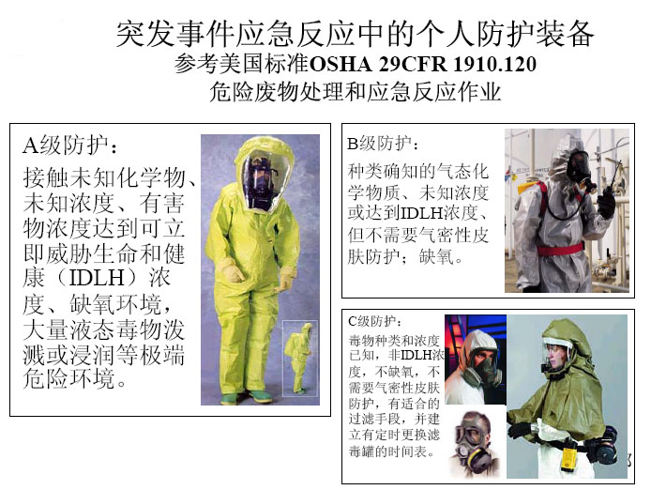
美国职业健康局
、

Slide 78
2 现场急救
2.1 危化品事故的伤害形式：
  中毒
  窒息
  烧伤
  灼伤
  冻伤
  其他

Slide 79
2.2 事故的现场急救步骤：
  将受伤者迅速撤离现场，转移到上风或侧上风方向、无空
  气污染地区；
  有条件时立即进行呼吸道及全身防护，防止继续吸入毒气；
  对呼吸、心跳停止者，应立即进行人工呼吸和心脏挤压，
  心肺复苏，给吸氧；
  立即脱去受污染的服装；皮肤受污时用大量清水和肥皂水
  冲洗；眼睛受污染用大量流动清水冲洗；
  使用特效药，对症治疗，严重者送往医院观察
  治疗。

Slide 80
2.3 现场急救注意事项：
  选择有利地形设置急救点（上风向、无污染、接近水源）
  作好自身及伤病员的个体防护
  防止发生继发性损害
  应至少2--3人为一组集体行动，以便相互照应
  所用的救援器材需具备防爆功能（易燃、易爆场所）

Slide 81
3 泄漏处理
3.1 液体泄漏可能造成的危害
    污染空气
    污染土壤
    污染地表水
    污染地下水
    对可燃物质，有可能引发火灾爆炸
    对人体造成伤害

Slide 82
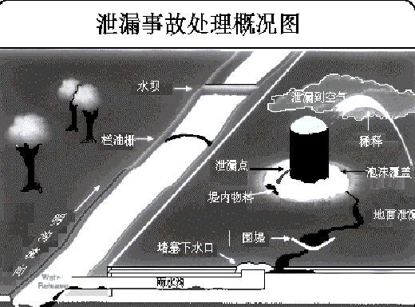
3.2 泄漏源控制
  切断泄漏源
  转移物料
  堵漏
3.3 泄漏物处理
  围堤堵截
  稀释覆盖
  收容
  废弃

Slide 83
  3.4 泄漏处理时应注意：
    进入现场人员必须配戴必要的个体防护器具；
    如果泄漏物是易燃易爆的，应严禁火种，使用防爆工具；
    应急处理时严禁单独行动，要有监护人，且尽量不要在
    可燃有毒气体容易聚积的低洼处停留；必要时用水枪、
    水炮掩护；
    事故处理后的泡沫、污水等不能直接排入江河湖海，而
    应经处理达到排放标准后方可排出。
  另外：化学品泄漏时，除受过特别训练的人员外，其他任何
  人不要试图清除泄漏物。

Slide 84
4 火灾控制
4.1 危险化学品的火灾特点：
  发生突然
  扩散迅速
  持续时间长
  涉及面广
  处理不当会引起二次灾害

Slide 85
4.2 危险化学品火灾的扑救
灭火对策
① 扑灭初期火灾；
② 对周围设施采取保护措施 ；
③ 选择正确的灭火剂和灭火方法 。
堵截、冷却、灭火和防止复燃

Slide 86
4.2 危险化学品火灾的扑救
灭火条件
① 外围火点已彻底扑灭，火种等危险源已全部控制；
② 堵漏准备就绪；
③ 着火罐（桶）已得到充分冷却；
④ 兵力、装备、灭火剂已准备就绪。

Slide 87
4.2 危险化学品火灾的扑救
灭火方法
① 关阀断料法;
② 泡沫覆盖法;
③ 砂土覆盖法;
④ 干粉抑制法.
灭火时应考虑灭火人员的安全，出口应始终保持清洁和畅通。

Slide 88
4.2 危险化学品火灾的扑救
几种特殊化学品的火灾扑救注意事项：
① 液化气体类火灾 ；
② 爆炸物品火灾；
③ 遇湿易燃物品火灾；
④ 毒害品和腐蚀品的火灾；
⑤ 易升华的易燃固体火灾。

Slide 89
5 现场洗消
洗消是消除染毒体和污染区毒性危害的主要措施，是危险化学品灾害事故处置中必不可少的环节。
5.1 洗消地点：在危险区与安全区交界处设立洗消站
5.2 洗消对象：
    轻度中毒人员
    中度中毒人员送医院之前
    现场医务人员
    抢险抢救工具
    消防和其他抢险人员、群众等；

Slide 90
5.3 洗消方法：
  物理洗消法
  化学洗消法
5.4 洗消剂的选择：
速度快、效果彻底、用量少、价格便宜、本身不会对人员设备起腐蚀伤害作用的洗消原则 ，

Slide 91
常见毒物及其洗消剂
毒物 名称 | 洗消剂 | 毒物名称 | 洗消剂
氨气 | 水、弱酸性溶液 | 氯甲烷 | 氨水
氯气 | 硝石灰及其水溶液、苏打等碱性溶液、氨或氨水10% | 液化 石油气 | 大量的水
一氧化碳 | 苏打等碱性溶液 | 氰化氨 | 苏打等碱性溶液
氯化氢 | 水、苏打等碱性溶液 | 硫化氢 | 苏打等碱性溶液
光气 | 苏打、碳酸钙等碱性溶液 | 氟 | 水

Slide 92
（五）事故报告
⒈ 事故报告制度
⒉ 事故报告责任、程序和时限
⒊ 事故报告内容

Slide 93
【评审标准】
10.5.1
1）明确事故报告程序和事故报告的责任部门、责任人；
2）发生事故，现场人员立即采取应急措施；
3）发生事故后按程序报告；
4）情况紧急时，事故现场人员可以直接向有关部门报告。
【通用规范】
5.9.1.1 企业应明确事故报告程序。发生生产安全事故后，事故现场有关人员除立即采取应急措施外，应按规定和程序报告本单位负责人及有关部门。情况紧急时，事故现场有关人员可以直接向事故发生地县级以上人民政府安全生产监督管理部门和负有安全生产监督管理职责的有关部门报告。

Slide 94
【评审标准】
10.5.2企业负责人接到事故报告后，应当于1小时内向有关部门报告。
10.5.3事故报告后出现新情况时及时补报。
★ 存在事故瞒报、谎报、拖延不报现象的，扣100分(A级要素否决项)
【通用规范】
5.9.1.2 企业负责人接到事故报告后，应当于1小时内向事故发生地县级以上人民政府安全生产监督管理部门和负有安全生产监督管理职责的有关部门报告。
5.9.1.3 企业在事故报告后出现新情况时，应按有关规定及时补报。

Slide 95
1 事故报告制度
1.1 事故报告的相关法规：
国务院1989年3月29日颁布了《特别重大事故调查程序暂行规定》
1991年2月22日颁布了《企业职工伤亡事故报告和处理规定》
2002年6月颁布《中华人们共和国安全生产法》
2007.4.9国务院颁布第493号令《生产安全事故报告和调查处理条例》
2007.7.12国家安监管总局颁布 第13号令《<生产安全事故报告和调查处理条例>罚款处罚暂行规定 》
2009.6国家安监管总局令第21号《生产安全事故信息报告和处置管理办法》

Slide 96
1.2 安全法对事故报告的规定
第七十条：生产经营单位发生生产安全事故后，事故现场有关人员应当立即报告本单位负责人。
单位负责人接到事故报告后，应当迅速采取有效措施，组织抢救，防止事故扩大，减少人员伤亡和财产损失，并按照国家有关规定立即如实报告当地安全生产监督管理部门。不得隐瞒不报，谎报或者拖延不报，不得故意破坏事故现场，毁灭有关证据。
第七十一条：安全生产监督管理部门和地方政府应当立即按规定上报，不得隐瞒不报，谎报或者拖延不报。

Slide 97
1.3 国务院493号令对事故报告的规定
事故发生后，事故现场有关人员应当立即向本单位负责人报告；单位负责人接到报告后，应当于1小时内向事故发生地县级以上人民政府安全生产监督管理部门和负有安全生产监督管理职责的有关部门报告。
情况紧急时，事故现场有关人员可以直接向事故发生地县级以上人民政府安全生产监督管理部门和负有安全生产监督管理职责的有关部门报告。
安全生产监督管理部门和负有安全生产监督管理职责的有关部门接到事故报告后，应当依照规定逐级（2h内）上报事故情况，并通知公安机关、劳动保障行政部门、工会和人民检察院。

Slide 98
1.4 安监总局第21号令对事故报告的规定
发生生产安全事故或者较大涉险事故
生产经营单位发生较大以上生产安全事故的，事故发生单位在依照第一款规定报告的同时，应当在1小时内报告省级安全生产监督管理部门 。
发生较大以上事故或社会影响重大的事故的县市级安监部门在逐级上报的同时，应当在1小时内先用电话快报省级安监部门随后补报文字报告。
事故报告后出现新情况的，应当依照规定及时续报：较大涉险事故、一般事故、较大事故每日至少续报1次；重大事故、特别重大事故每日至少续报2次。

Slide 99
较大涉险事故：
    涉险10人以上的事故；
    造成3人以上被困或者下落不明的事故；
    紧急疏散人员500人以上的事故；
    对环境造成严重污染；
    危及重要场所（电站、重要水利设施、危化品库、油气站和车站、码头、港口、机场及其他人员密集场所等）和设施安全的事故；
    其他。

Slide 100
2 事故报告的责任、程序和时限
2.1 事故分级 （《生产安全事故报告和调查处理条例》）
事故分级 | 死亡（人） | 重伤（人） （包括急性工业中毒） | 直接经济损失 （万元）
特别重大事故 | ≥30 | ≥100 | ≥10000
重大事故 | ≥10～29 | ≥50～99 | ≥5000～10000
较大事故 | ≥3～9 | ≥10～50 | ≥1000～5000
一般事故 | ＜3 | ＜10 | ＜1000

Slide 101
2.2 事故的报告责任、程序和时限
一般事故
较大事故
重、特大事故
事故现场人员
企业负责人
县级以上安监部门
省、自治区、
直辖市安监部门
国家安监部门
立即
1h内
2h内
2h内
1h内
1h内
情况紧急时
同级人民政府
公安机关
劳动保障行政部门
工会
人民检察院

Slide 102
2.2 事故的报告责任、程序和时限
  企业在事故报告后出现新情况（事故发生30日内（火灾、交通事故7天内），死亡人数发生变化的 ）时，应按有关规定及时补报。
  事故报告应当及时、准确、完整，任何单位和个人对事故不得迟报、漏报、谎报或者瞒报。
12350

Slide 103
3 事故报告内容
（一）事故发生单位概况（名称、地址、性质、产能等 ）；
（二）事故发生的时间、地点以及事故现场情况（事故类型、化学品名称、性质和数量等）；
（三）事故的简要经过；
（四）事故已经造成或者可能造成的伤亡人数（包括下落不明的人数）和初步估计的直接经济损失；
（五）已经采取的措施；
（六）其他应当报告的情况 。

Slide 104
（六）事故调查和处理
事故调查
事故分析
事故处理
整改和预防措施
事故调查报告
事故台帐

Slide 105
【评审标准】
10.6.1
1)发生事故，积极配合政府组织的事故调查；
2)负责人和有关人员在事故调查期间不得擅离职守，应当随时接受事故调查组的调查，如实提供有关情况。
【通用规范】
5.9.3.1 企业发生生产安全事故后，应积极配合各级人民政府组织的事故调查，负责人和有关人员在事故调查期间不得擅离职守，应当随时接受事故调查组的询问，如实提供有关情况。

Slide 106
【评审标准】
10.6.2
1)企业应按规定成立事故调查组，必要时请外部专家参加事故调查组；
2)认真组织一般事故调查，按时提交事故调查报告。
【通用规范】
5.9.3.2 未造成人员伤亡的一般事故，县级人民政府委托企业负责组织调查的，企业应按规定成立事故调查组组织调查，按时提交事故调查报告。

Slide 107
【评审标准】
10.6.3
1)制定并落实事故整改和预防措施；
2)事故整改和预防措施要具体，有针对性和可操作性；
3)检查事故整改情况和预防措施落实情况。
【通用规范】
5.9.3.3 企业应落实事故整改和预防措施，防止事故再次发生。整改和预防措施应包括：
1）工程技术措施；
2）培训教育措施；
3）管理措施。

Slide 108
【评审标准】
10.6.4
1)建立事故管理台帐，包括未遂事故；
2)建立事故档案。
10.6.5 对涉险事故、未遂事故等安全事件（如事故征兆、非
计划停工、异常工况、泄漏等），按照重大、较大、一般等级别，进行分级管理，制定整改措施。
★ 二级企业：把承包商事故纳入本企业事故管理。
【通用规范】
5.9.3.4 企业应建立事故档案和事故管理台帐。

Slide 109
1 事故调查
根据事故的具体情况，事故调查组由有关人民政府、安全生产监督管理部门、负有安全生产监督管理职责的有关部门、监察机关、公安机关以及工会派人组成，并应当邀请人民检察院派人参加。
Notes:
、

Slide 110
1.1 事故调查组的组成
特大事故调查组
国务院或国务院授权有关部门组织
重大事故调查组
省级人民政府直接或授权、委托有关部门组织
较大事故调查组
设区的市级人民政府直接或授权、委托有关部门组织
一般事故调查组
县级人民政府直接或授权、委托有关部门组织

Slide 111
1.2 事故调查组的组成原则
  事故调查组的组成应当遵循精简、效能的原则。
  上级人民政府认为必要时，可以调查由下级人民政府负责调查的事故。
  未造成人员伤亡的一般事故，县级人民政府也可以委托事故发生单位组织事故调查组进行调查。
  事故调查组可以聘请有关专家参与调查。
  事故调查组成员应当具有事故调查所需要的知识和专长，并与所调查的事故没有直接利害关系。
  事故调查组成员在事故调查工作中应当诚信公正、恪尽职守，遵守事故调查组的纪律，保守事故调查的秘密。
  事故调查组组长由负责事故调查的人民政府指定。

Slide 112
1.3 事故调查组的职责
  查明事故发生的经过、原因、人员伤亡情况及直接经济损失；
  认定事故的性质和事故责任；
  提出对事故责任者的处理建议；
  总结事故教训，提出防范和整改措施；
  提交事故调查报告。

Slide 113
2 事故分析
事故分析包括整理分析有关证据、资料，确定事
故发生的原因、经过、后果，确定事故发生的直
接原因和间接原因，以及事故责任等。

Slide 114
3 事故处理
3.1 事故处理原则：四不放过原则
  事故原因未查明不放过（水落石出）；
  责任人未处理不放过（切肤之痛）；
  整改措施未落实不放过（举一反三）；
  有关人员未受到教育不放过（刻骨铭心）。

Slide 115
3.1 事故处理规定
第493号令
重大、较大和一般事故，负责事故调查的人民政府应当自收到事故调查报告之日起15日内做出批复；特别重大事故，30日内做出批复，特殊情况下，批复时间可以适当延长，但延长的时间最长不超过30日。
有关机关应当按照批复，依照法律、法规规定的权限和程序，对负有事故责任单位、人员进行处罚、处分，涉嫌犯罪的，依法追究刑事责任。

Slide 116
《国务院关于特大安全事故行政责任追究的规定》（第302号令）
地方人民政府主要领导人和政府有关部门正职负责人对特大安全事故的防范发生，有失职、渎职情形或者负领导责任的依照本规定给予行政处分；构成玩忽职守罪或者其他罪，依法追究刑事责任。
发生特大安全事故，社会影响特别恶劣或者性质特别严重的，由国务院对负有领导责任的省长、自治区主席、直辖市市长和国务院有关部门正职负责人给予行政处分。

Slide 117
《中华人民共和国安全生产法》
“国家实行生产安全事故责任追究制度，依照本法和有关法律、法规的规定，追究生产安全事故负责人员的法律责任”。
负有安全生产监督管理职责的部门的工作人员，根据不同行为，给予降级或者撤职的行政处分；构成犯罪的，依照刑法有关规定追究刑事责任。

Slide 118
另外：
《<生产安全事故报告和调查处理条例>》罚款处罚暂行规定（安监总局令第13号）、《安全生产违法行为行政处罚办法》（安监总局令第15号，2008.1.1实施）对安全生产违法行为行政处罚种类、程序以及适用情况等都做出了具体规定。

Slide 119
4 整改和预防措施
企业应落实事故整改和预防措施，防止事故再次发生。整改和预防措施应包括：
1）工程技术措施；
2）培训教育措施；
3）管理措施。
Engineering
技 术
安 全
Education
Enforcement
（3E措施）
教 育
管 理

Slide 120
  工程技术措施：企业从安全生产的要求考虑，对设备、设施、工艺、操作等进行设计、检查和维护保养等，减少和消除不安全因素。
  培训教育措施：通过不同形式和途径对广大从业人员进行安全培训教育，提高从业人员预防事故的意识和技能，规范从业人员的安全生产行为。
  管理措施：针对事故原因，制定新的或修订/完善安全生产规章制度、安全操作规程，补充、完善安全生产管理网络和人员等。

Slide 121
4.2 整改和预防措施等级顺序
  本质安全
  加强防护
  安全警示标志
  完善安全操作规程、安全教育、培训和防护用品
4.3 制定整改和预防措施的原则：
针对性、可操作性和经济合理性，且符合法规、标准等要求。

Slide 122
5 事故调查报告
《生产安全事故报告和调查处理条例》
第二十九条 事故调查组应当自事故发生之日起60日内提交事故调查报告；特殊情况下，经负责事故调查的人民政府批准，提交事故调查报告的期限可以适当延长，但延长的期限最长不超过60日。

Slide 123
5.1 事故调查报告内容
  事故发生单位概况；
  事故发生经过和事故救援情况；
  事故造成的人员伤亡和直接经济损失；
  事故发生的原因和事故性质；
  事故责任的认定以及对事故责任者的处理建议；
  事故防范和整改措施。

Slide 124
5.2 事故调查报告要求
  过程调查要准确
  原因分析要明确
  责任分析要公正
  对责任者处理要严肃
  预防措施要具体
  人员签字要清晰

Slide 125
6 事故管理台帐
台账的内容应包括：
  事故名称
  事故发生的时间、地点
  事故类别
  伤亡人数
  损失情况
  以及事故经过、救援过程、事故教训、事故处理等

